Slide 1
Весна 2022
Микропроцессорные системы
Онлайн-семинары
Семинар №2: Программируемый интервальный таймер
Доцент, к.т.н. ГОЛЬЦОВ Александр Геннадьевич
ведущий: к.т.н. Александр Геннадьевич ГОЛЬЦОВ

Slide 2
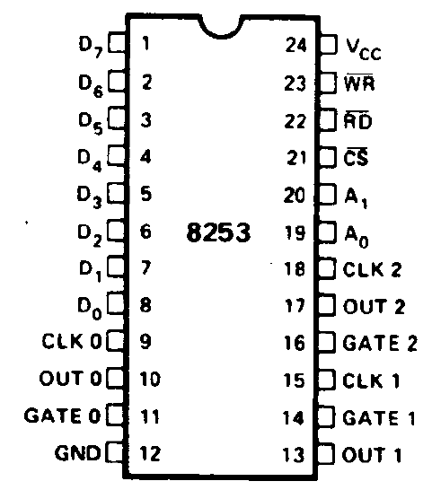
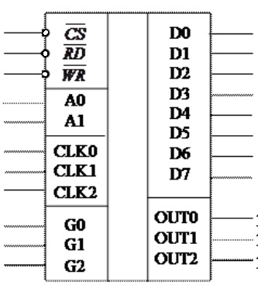
КР580ВИ53 = i8253

Slide 3
Назначение
Формирование сигналов заданной длительности на основе подсчета тактовых импульсов, поступающих со стабильной частотой.
Имеется три равноценных полностью независимых канала.
Тактовая частота от 0 до 2,5 МГц.
Подсчет до 65535 импульсов или до 9999 импульсов (BCD).
Использование в качестве счетчика для подсчета количества случайных событий на входах тактирования – возможно, но не заявляется в качестве способа использования по назначению.

Slide 4
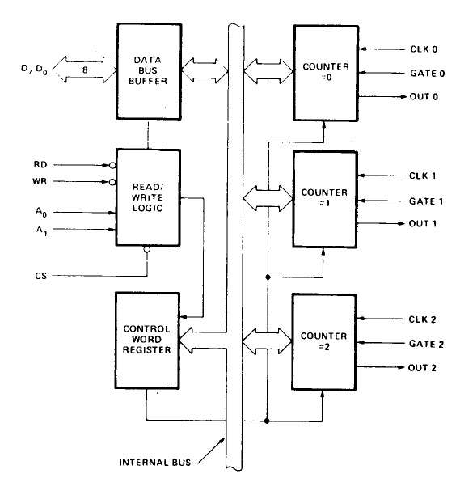
Структурная схема

Slide 5
Использование в архитектуре IBM PC
Номера портов - 40h..43h
Канал 0: часы, 18 тиков в секунду.
При работе компьютера прерывания от таймера 0 подсчитывались и использовались для поддержания хода "часов" (дата-время) компьютера. Перепрограммирование таймера 0 вело к сбою часов и даты.
При выключенном питании компьютера время считала энергонезависимая микросхема.
Канал 1: регенерация динамической памяти.
Канал 2: управление частотой звука, издаваемого системным динамиком (ЛР32).

Slide 6
Режимы
0: прерывание;
1: ждущий мультивибратор;
2: импульсный генератор;
3: генератор меандра;
4: одиночный программный стробирующий сигнал;
5: одиночный аппаратный стробирующий сигнал.
Счетчики 16-разрядные, запись байтов счетного слова в канал производится в два этапа и разделяется во времени.
Счет всегда идет в сторону уменьшения до нуля.

Slide 7
Адресуемые элементы
2 разряда адреса → 2² = 4 "абонента":
  00 - канал 0
  01 - канал 1
  10 - канал 2
  11 - управляющее слово (только запись)

Slide 8
Управляющие слова
По адресу 11 передаются (процессором производится операция записи) управляющие слова для каждого из 3 каналов, номер канала кодируется в самом УС.
Чтение с адреса 11 не поддерживается (NOP).
Запись в РУС производит сброс логики соответствующего канала. Например, если передан один байт счетного значения и ожидается другой, то такое ожидание отменяется.

Slide 9
Формат управляющего слова
7 6 5 4 3 2 1 0
CS1 CS0 RL1 RL0 M2 M1 M0 BCD
CS - Counter select, выбор номера канала 00, 01, 10. Номер канала 11 запрещен.
RL - Read logic, порядок передачи счетного слова:
  00 - команда "защелкнуть текущее счетное значение" для дальнейшего считывания;
  01 - в ходе обмена передается только младший байт счетного слова;
  10 - в ходе обмена передается только старший байт счетного слова;
  11 - передаются оба байта, младший сначала, затем старший.
М - режим 000..101 (для режимов 2 и 3 значение M2 может быть любым).
BCD - флаг двоично-десятичного счета
В IBM PC управляющее слово заносится по адресу 43h.

Slide 10
Что влияет на процесс счета
В зависимости от режима:
Сигнал разрешения счета канала GATE_{i}
Факт записи процессором очередного счетного значения в канал по шине данных

Slide 11
Двоично-десятичный счет
В каждой тетраде 16-битного счетного значения содержится код в диапазоне от 0 (0000) до 9 (1001).
При прохождении счетного значения в тетраде через 0 следующее значение будет не F, а 9.
Двоичный: Двоично-десятичный:
0010 0001 0000 0000 0010 0001 0000 0000
0010 0000 1111 1111 0010 0000 1001 1001
0010 0000 1111 1110 0010 0000 1001 1000
2100 → 2099 → 2098

Slide 12
Режим 0: прерывание по окончании счета
0 на выходе канала после инициализации режима через РУС.
После загрузки счетного слова процессором на выходе останется 0, а счетчик будет считать (счетное слово при этом уменьшается).
Счет может приостанавливаться и возобновляться при помощи GATE.
При достижении нуля на выходе устанавливается 1.
1 будет сброшена при переустановке режима 0 через РУС или при загрузке нового счетного слова.
Таймер при этом продолжает считать после достижения нуля, однако это больше не влияет на выход.

Slide 13
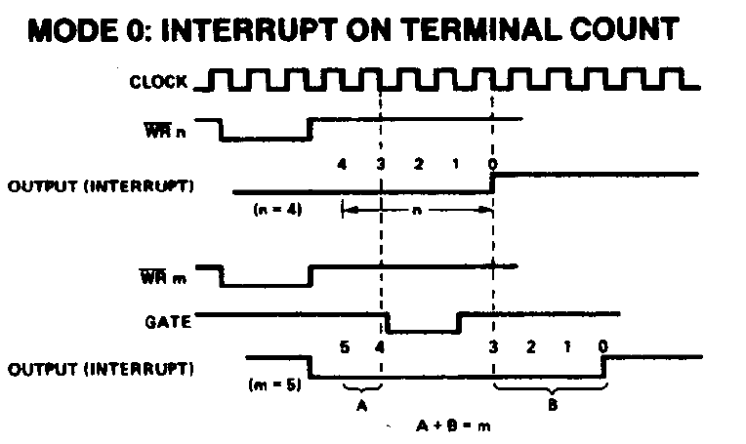
Режим 0

Slide 14
Режим 1: программируемый мультивибратор
По фронту сигнала GATE на следующем такте выход переходит в 0.
Когда счетчик досчитает до нуля, выход будет переброшен в состояние 1.
Снятие и повторная подача GATE перезапускает счет, в том числе - если он еще не дошел до 0.
Загрузка нового счетного слова в канал не влияет на текущий счет и будет учтена при очередной подаче GATE=1.
Здесь GATE не разрешает, а запускает счет. Счет продолжается и при GATE=0.

Slide 15
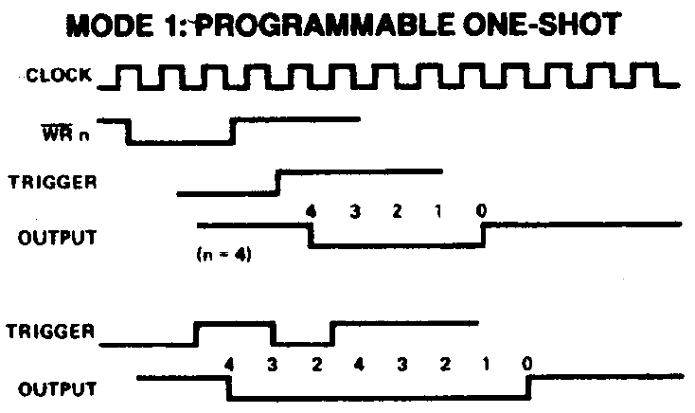
Режим 1

Slide 16
Режим 2: импульсный генератор
Тактовая частота делится на N следующим образом: каждый
N-й такт на выходе образуется импульс отрицательной полярности (0) длительностью один такт.
При запрещенном счете и во время счета на выходе 1.
Загрузка нового счетного значения в канал не влияет на отсчет текущего периода и начинает действовать после того, как нулевой импульс будет сформирован.
GATE=0 ➔ выход 1
GATE=1 ➔ запуск счета с начала

Slide 17
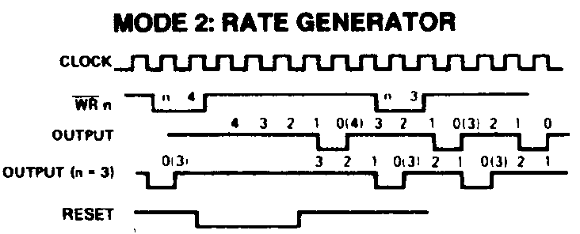
Режим 2

Slide 18
Режим 3: генератор меандра
Тактовая частота делится на N следующим образом: каждый
N/2-й такт на выходе меняется полярность сигнала.
(Декремент на ДВА по заднему фронту каждого импульса.)
При запрещенном счете на выходе 1.
Загрузка нового счетного значения в канал не влияет на отсчет текущего периода и начинает действовать после того, как нулевой импульс будет сформирован.
GATE=0 ➔ выход 1
Если N нечетное, то
1 удерживается (N+1)/2 тактов и
0 удерживается (N-1)/2 тактов.

Slide 19
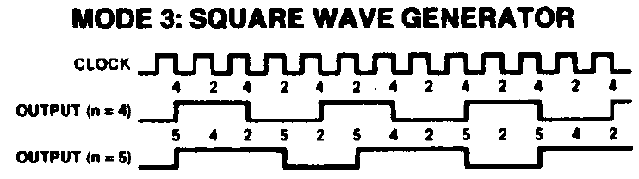
Режим 3

Slide 20
Режим 4: программно переключаемый строб
При установке режима выход = 1.
При загрузке счетного слова начинается счет.
При достижении нуля выход перебрасывается в 0 на один такт, далее опять становится равным 1.
Загрузка нового счетного слова во время счета имеет эффект, начиная со следующего тактового импульса (счет продолжается с нового значения).
GATE=0 приостанавливает счет, далее при GATE=1 счет продолжится с текущей позиции.

Slide 21
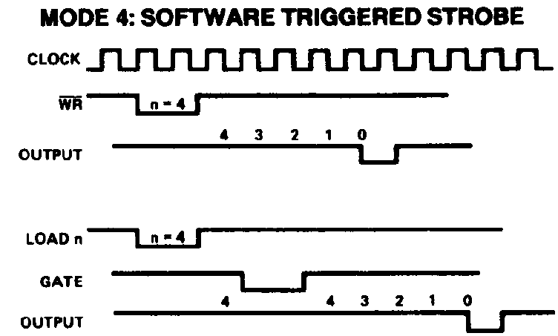
Режим 4

Slide 22
Режим 5: аппаратно переключаемый строб
При установке режима выход = 1.
Счет запускается фронтом на GATE.
После отсчета заданного количества тактов на выходе выставляется 0 длительностью один такт, затем опять 1.
Счет перезапускается в любой момент по фронту GATE. Если при этом счет был запущен и не дошел до 0, счет начинается с начала.
GATE не разрешает, а запускает счет.

Slide 23
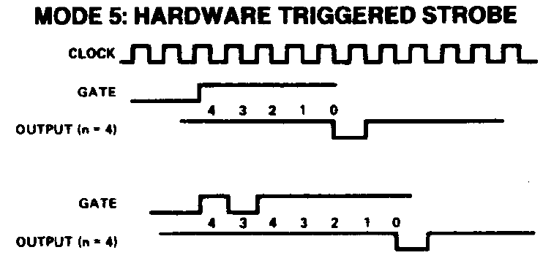
Режим 5

Slide 24
Поведение GATE
Режим | Уровень 0 | Фронт 0/1 | Уровень 1
0 | Счет запрещен | - | Счет разрешен
1 | - | Запуск счета Сброс выхода в 0 | -
2 | Счет запрещен Выход = 1 | Перезагрузка Счет с начала | Счет разрешен
3 | Счет запрещен Выход = 1 | Перезагрузка Счет с начала | Счет разрешен
4 | Счет запрещен | - | Счет разрешен
5 | - | Счет с начала | -

Slide 25
Считывание
В любой момент разрешено считывание счетного слова любого канала.
В соответствии с УС, будет выдан старший, младший байт или все слово, младший байт первым.
Документация требует при этом запрещать счет при помощи GATE или прекращения тактирования.
В РУС есть Read logic = 00. Надо записать такое УС. При этом текущее значение канала фиксируется в связанном с каналом регистре-защелке. Последующее обращение к каналу на считывание приведет к выдаче этого защелкнутого значения, на которое не влияют тактовые импульсы и манипуляции с GATE.

Slide 26
i8254 - слегка усовершенствованный таймер
В управляющем слове вместо номера таймера можно указать код 11, недоступный в 8253 - команда считывания статуса.
Можно "заказать" дальнейшую передачу в процессор текущего счетного слова и состояния для выбранных каналов, сразу для нескольких.
Чтение нужно производить из канала, указывая адреса 00, 01, 10. Адрес 11 запрещен для чтения.
Если защелкнут и статус, и счетное слово, причем в любом порядке по времени, то первое считывание вернет статус, дальнейшее - счетное слово.

Slide 27
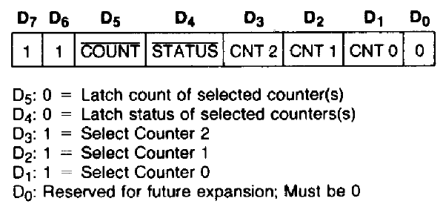
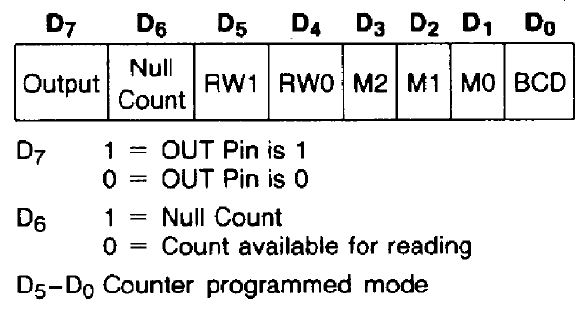
Считывание статуса
Пишем в УС по адресу 11:
Получаем статус канала в ходе считывания по адресу 00, 01 или 10:

Slide 28
Спасибо за внимание.

